Slide 1
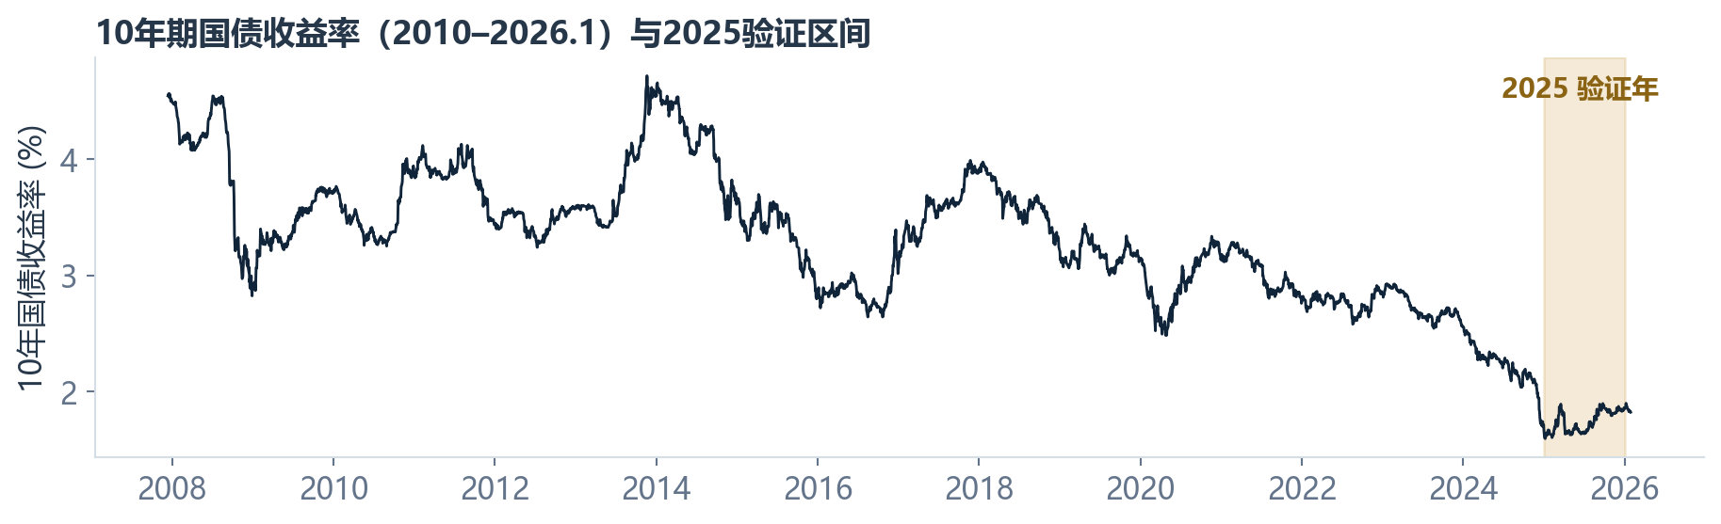
国债收益率方向预测 / 全景汇报
国债收益率方向预测：特征、模型与优化全景（统一口径版）
统一「未来10个交易日跌幅>2bp」主口径 · 从特征筛选到XGB与神经网络，再到融合冠军方案
任务
当前最优（开发期选权）
预测未来10日利率方向（下行/上行）
冠军融合 2025 AUC 0.721
10日持有期 · 二分类 · 28折滚动验证 · 2018-2024开发期 / 2025验证年
主口径AUC 0.721 / 方向口径0.641 · 开发期Acc净增益+9.5pt全场第一 · 方向Acc 62.1%超基线
口径约定：本报告统一采用「未来10个交易日跌幅>2bp」为主口径（与2026-10-19 v7汇报一致）；方向口径(Δ<0)仅作对照
汇报脉络：指标名词 → 特征含义 → 模型原理(XGBoost/神经网络) → 模型与难点 → 优化融合 → 净增益 → 不足与规划
数据：data_ori/2026_origin_rate.csv（2010–2026.1）；全部指标为样本外(OOS)滚动折结果
01 / 27

Slide 2
国债收益率方向预测 / 全景汇报
汇报框架
八个部分，覆盖从数据到部署前的完整证据链
01 任务与指标口径
02 特征工程与业务含义
任务定义；Acc/AUC怎么读；开发期AUC、原生AUC、dev选权等名词对照表
280缓存特征 → 49个无效 → 因果特征D/E/F/G；关键特征业务字典
03 模型原理与XGB时代
04 神经网络：多层BiGRU
XGBoost决策树森林原理、三分类瓶颈、二分类改造、H10缓存版
多层网络特点、为何用BiGRU+Inception+Attention、训练协议
05 优化实验全景
06 2025诊断与融合突破
09实验矩阵：标签重定义/两阶段/特征/窗口/加权
误差结构定位 → 同质融合失败 → 异质融合冠军方案
07 为什么效果好 / 不足
08 后续规划与大模型
排序×标度互补归因；三类风险与未解决问题
事件特征、2026盲测、影子运行；用大模型把新闻文本变成特征
02 / 27

Slide 3
国债收益率方向预测 / 全景汇报
任务定义与评估口径
所有选择只在开发期做，2025仅作验证报告——这是全部结论可信的前提
预测对象
标签体系
验证框架
防泄漏
10日方向
双口径
28折滚动
Purge+成熟
10年期国债收益率
未来10个交易日涨跌
（H10口径）
原始方向 Δ<0
原生 down_ex2 Δ<-2bp
死区2bp并入非下行
2018-09起每季度一折
开发期1509样本
2025年243样本
训练标签必须先于
测试首日成熟
gap=max(40,10)
标签口径
2025下行/非下行占比
多数类基线
含义
主口径 down_ex2：跌超2bp才算下行
24.3% / 75.7%
75.7%
全报告统一口径；与交易盈亏相关
对照口径 原始方向 Δ<0
39.9% / 60.1%
60.1%
纯方向信息，仅作对照报告
AUC（两口径均报）
—
0.5=随机
排序能力，不受预测占比影响，主选型指标
关键设计
开发期(≤2024)选一切超参/特征/权重；2025年243天从不参与任何选择，仅输出报告数字
2025年两种标签的多数类方向相反（方向上行60% vs 原生非深跌76%）——单看Acc极易误判，必须配AUC
03 / 27

Slide 4
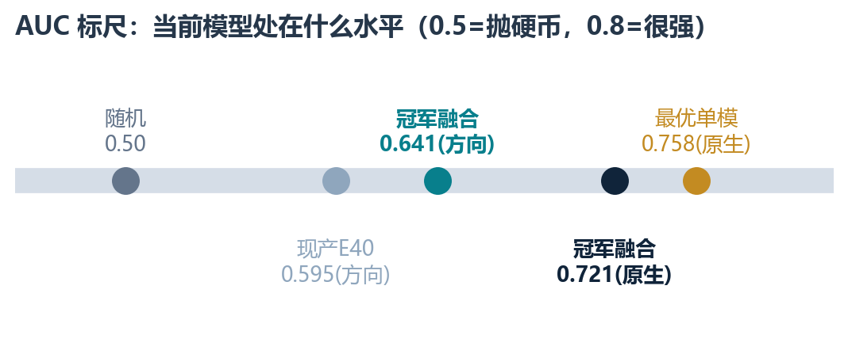
国债收益率方向预测 / 全景汇报
如何读本汇报的数字：指标与口径
先统一语言——Acc看判对比例，AUC看排序能力；所有数字均为样本外(OOS)结果，不是回放历史
主口径Acc（新口径）
AUC 排序能力
对照：方向口径
73.7%
0.721
0.641
243日中判对『跌超2bp与否』的比例。
及格线＝多数类基线75.7%
（无脑押『非深跌』的成绩）；
净增益=Acc−基线，先减再看
随机取一个真涨日＋一个真跌日，
模型给跌日更高下行概率的概率。
0.5=抛硬币 0.6=可用 0.7=强
不受"预测多少天下行"影响
方向口径 Δ<0 跌就算下行（基线60.1%）
冠军方向AUC 0.641 / 方向Acc 62.1%
主口径AUC 0.721 / Acc 73.7%
换口径不换净增益（本报告+2.88pt一致）
术语白话
OOS样本外：每季度只用过去训练、预测下季度，模拟真实使用
开发期(2018-24)=平时考试，调参只在这里做；2025=高考，只读不写
XGBoost：上千棵"如果…则…"决策树投票，擅长表格特征
BiGRU神经网络：带记忆逐日"读"40天行情，自动学时序模式
融合：多模型概率加权平均，如同会诊取长补短
净增益(pt)：Acc减基线的百分点；换口径不换净增益
术语详版：《专业术语手册_20261019.md》（280行，含公式、参数解码与文献）
04 / 27

Slide 5
国债收益率方向预测 / 全景汇报
名词对照表：开发期AUC、原生AUC等怎么读
本汇报所有表格共用这套词汇——左边是"在哪段数据上算"，右边是"算的是什么、用来干什么"
口径名词
白话解释
指标名词
白话解释
开发期 (dev)
2018–2024共1509个样本；模型的"平时考试"区间，所有调参/选特征/选权重只在这里做
开发期AUC (dev AUC)
只在开发期样本上算的排序能力；选方案的主指标——它高说明不是碰运气
2025验证年
2025年243个样本；"高考"——从不参与任何选择，只出成绩报告
2025 AUC
2025样本上的排序能力；验收指标，衡量方案泛化到新市况的真实水平
方向口径
未来10日 Δ<0 即算下行（跌0.1bp也算）；对应多数类基线60.1%
方向AUC / 原生AUC
分别用方向口径/原生口径算的AUC；原生口径与交易盈亏更相关
原生口径 (down_ex2)
未来10日跌超2bp才算下行；模型的实际训练任务，对应基线75.7%
dev选权
融合权重只由开发期数据算出（如softmax公式），2025未参与——保证2025数字可信
死区 (±2bp)
10日内±2bp以内视为"没动"，不给方向信号——过滤纯噪音
样本外 / OOS / 28折
每季度只用过去数据训练、预测下季度，共28次；模拟真实使用、不含未来信息
多数类基线
无脑全押多数方向的准确率；模型的及格线，必须超过它才有价值
多seed / 融合权重w
同一配置换随机种子训练多次取平均降运气；融合=多模型概率按w加权平均
读表示例
表格中 "dev AUC 0.640 / 2025原生AUC 0.721" 读作：开发期排序能力0.640（选方案用），2025年抓真下跌排序能力0.721（验收用）
净增益(pt)＝Acc−基线Acc；同一批预测换口径不换净增益（本报告两口径2025均为+2.88pt）
术语详版：《专业术语手册_20261019.md》
05 / 27

Slide 6
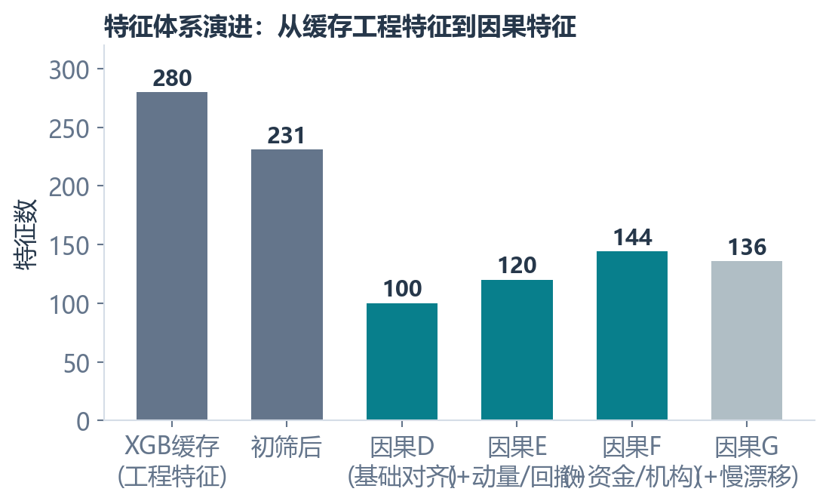
国债收益率方向预测 / 全景汇报
特征工程：从缓存工程特征到可追溯因果特征
旧体系量大但含未审计特征；新体系小而因果可辩护，为上线做准备
两代特征体系
缓存体系(280维)：STL分解、遗传规划、滚动工程特征——信息强但可得性未审计
因果体系(100–144维)：只用当时可知数据，发布时点对齐(align_published)
D基础对齐 → E加动量/回撤 → F加资金面/机构行为/供给 → G加慢漂移
变体
维度
新增内容
定位
D 因果基础
100
日线/周线/政策/月度宏观按发布时点对齐；利差、汇率、股债衍生
E40现产基线所用
E +动量水平
120
60/120日动量、z-score、252日回撤、长周期波动
dev候选
F +资金机构
144
政策锚利差、互换利差、机构净买入MA、国债期货持仓、供给
2025最强单模型featF
G +慢漂移
136
20/60日趋势斜率、下行占比、252日 stochastic、120日跨资产动量
实验证明无增益，弃用
来源：data/43_xgb_feature_stability_bin.csv、model_new/data/xgb_feature_importance_10d.csv
06 / 27

Slide 7
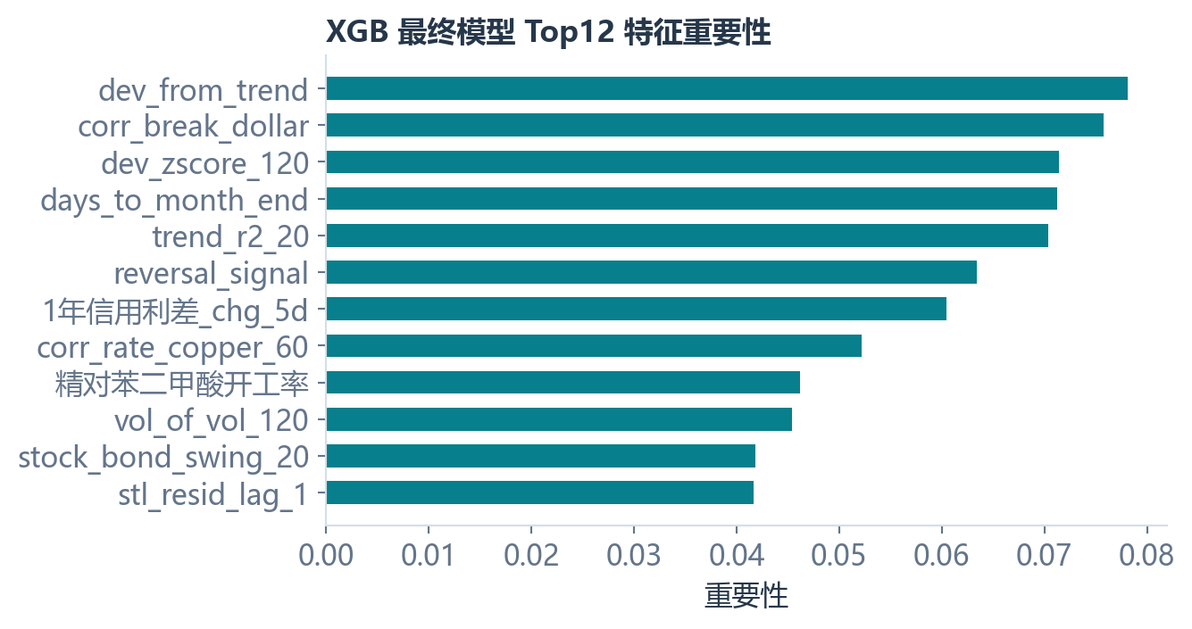
国债收益率方向预测 / 全景汇报
特征筛选：稳定性比单次重要性更可信
49个特征跨23折重要性恒为零；出现率>30%的核心特征仅7个
Top稳定特征(按出现率)
出现率
平均重要性
rate_dollar_gap
43%
0.0467
days_to_month_end
39%
0.0378
ar1_10
39%
0.0352
rate_std_10
39%
0.0444
fx干预_chl_5d
30%
0.0314
期货持仓量:国债期货:10年期
30%
0.0374
curve_ma_gap_5_20
30%
0.0514
筛选结论
完全无效49个：慢变量(CPI/PPI/M2)、哑变量、低频托管数据
真正稳定核心：美元/汇率类、波动率类、曲线形态类、信用利差变化
高重要性≠稳定：rsi_24单次第1但出现率仅13%，易过拟合
来源：data/43_xgb_feature_stability_bin.csv（176特征×23折）、xgb_never_nonzero_bin.csv
07 / 27

Slide 8
国债收益率方向预测 / 全景汇报
关键特征的业务含义
模型"看"的是哪些数据、为什么与利率方向有关——全部按发布时点对齐，只用当时可见的信息
特征组
代表变量
业务含义
与利率方向的关系
资金面
DR007、R007、1Y存单发行利率
银行间机构借钱的成本，资金松紧的温度计
资金持续偏紧→债市承压，利率易上行
加杠杆情绪
R001成交量、隔夜占比
机构滚隔夜加杠杆的力度与拥挤度
杠杆情绪极端时，行情往往临近拐点
信用利差
1/3/5年信用利差及变化
信用债比国债多付的补偿，含风险偏好
利差快速走阔常伴随利率上行与波动
曲线形态
期限利差、5/20日均线差
收益率曲线陡峭/平坦程度
陡峭化、平坦化蕴含增长与政策预期
汇率与外部
美元指数、10年美债、中间价
外部约束与中美利差深度
倒挂越深，国内利率下行空间越受限
股债跷跷板
沪深300、股债相对回报
风险偏好与股债资金切换
股市强势常分流债市资金，压制债价
机构行为
基金/理财/保险/券商净买入
配置盘力量的方向与拥挤度
配置盘集中买入时，利率更易下行
衍生品信号
国债期货持仓/成交量、FR007互换
机构仓位与资金利率预期
期货增仓与互换隐含预期反映共识
趋势与波动
动量、z-score、回撤、波动率
利率自身位置、超买超卖与稳定度
趋势延续或均值回归的统计证据
备注："发布时点对齐"＝宏观/月度数据按其真正公布日期进入模型（而非统计所属月份），避免"偷看未来"；滞后类衍生特征只做减法/滚动，不引入未来值。
08 / 27

Slide 9
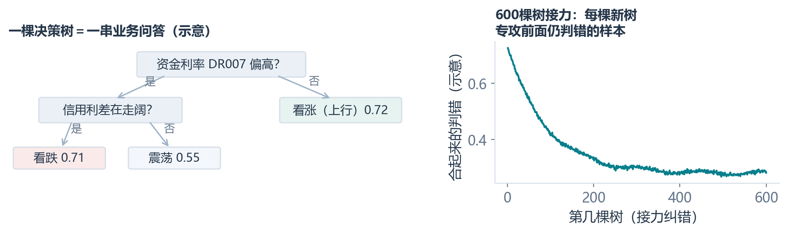
国债收益率方向预测 / 全景汇报
XGBoost是什么：一群"如果-那么"裁判的接力纠错
表格数据的行业默认选择：可解释、小样本稳健、训练快
原理三句话（通俗）
一棵决策树＝一串问答链："资金紧吗→利差阔吗→看跌"
XGBoost＝依次种600棵小树，每棵新树专攻前面合起来仍判错的样本（梯度提升）
最终得分＝全部树的加权投票；树浅(3层)+小步幅(学习率0.05)防死记硬背
关键参数（本项目取值）
通俗含义
max_depth 树深＝3
每棵树最多三层问答——宁可浅、要稳
n_estimators＝600棵
纠错接力最多600棒，验证集不再改善就提前停
learning_rate＝0.05–0.1
每棵树只把结论修正5%，积小胜为大胜
min_child_weight＝5–8
一个分支须攒够足够样本才许再分裂，防噪音分支
为何选它：我们的特征是"表格型"（每天一行数值）、日频样本仅几千条、还需要特征重要性向业务解释——树模型三占其优
参数与结论：model_new/data/xgb_metrics_10d.txt；示意图为原理类比，非实际模型结构
09 / 27

Slide 10
国债收益率方向预测 / 全景汇报
XGBoost时代：从三分类瓶颈到二分类上限
三分类被±3bp噪音标签拖垮；二分类消除标签噪音后，AUC停在0.53–0.63
三分类（弃）
二分类 5日
二分类 10日(H10)
MacroF1 0.385
AUC 0.535
AUC 0.634
±3bp把同方向运动切成
偏多/震荡/偏空，震荡类58%
是小幅下行→噪音标签
W=180/step=63最优
Acc 56.0% vs 基线56.7%
8/23折best_iter≤1
W=120、116特征、29折
Acc 57.7% vs 基线50.3%
唯一可复用异质组件
优化维度
搜索范围
最优
解释
训练窗口 W
90/120/150/180/270/360
W=180（5d）/ W=120（10d）
短窗训练不足；长窗被2022后结构断裂污染
树结构
depth 2–5, mcw 1–10
depth=3, mcw=5–8
小训练集+高维→强正则更优
正则
alpha 0–5, lambda 1–2
alpha=1.0, lambda=2.0
同上；放宽即单特征占比飙升
样本时间衰减
decay 0.998/0.999
移除
与滚动窗口叠加→近期过拟合，Acc 0.49→0.44
XGB时代核心结论（含白话）
XGBoost像一张不断校准的打分表：把每个特征当打分项加总成下行分数——稳、可解释；5日版受信噪比硬伤，10日版AUC抬高10pt但特征未审计，仅作融合组件
来源：data/43_xgb_metrics_bin.txt（5日版）、model_new/data/xgb_metrics_10d.txt（10日版）
10 / 27

Slide 11
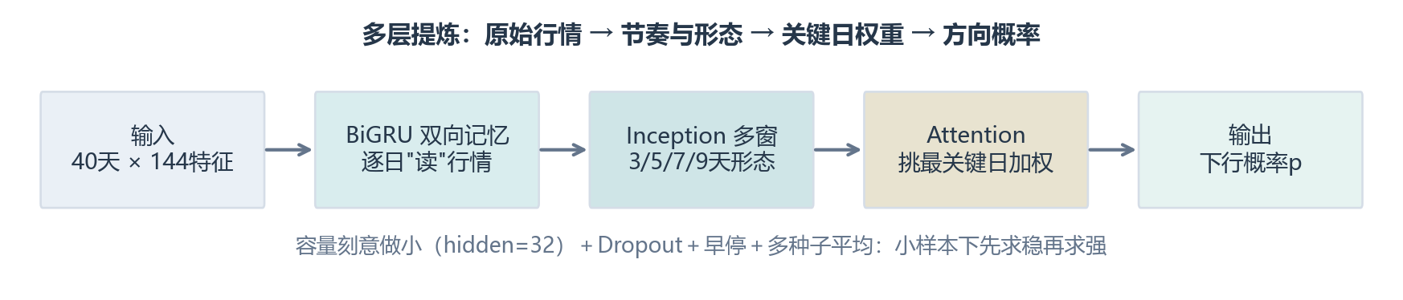
国债收益率方向预测 / 全景汇报
神经网络是什么：层层提炼的"读盘"机器
多层＝自动学出"资金紧×利差阔"这类组合特征；循环层＝记住行情节奏
多层网络的特点（为何用）
为何偏偏是 BiGRU＋Inception＋Attention
层层提炼：浅层看"资金连紧3天"，深层看"资金紧+利差阔同现"，组合特征不用手工穷举
利率有时间惯性：GRU门控记忆能记住40天节奏，普通网络"失忆"
表达力强：树模型只会切块分段，多层网络能学平滑连续的关系
双向BiGRU：既看"这几天怎么走"，也看"这段行情从哪来"
Inception同时看3/5/7/9天形态，不用赌哪个窗口准
代价：更吃数据、更像黑盒——需Dropout/早停/多种子压过拟合，容量刻意做小
Attention自动给最关键的交易日更高权重
实测提醒：架构不是万能开关——同特征同折下NN并未自动胜过XGB（H5全局Acc 54.9% vs 56.1%）；NN的突破来自"死区标签+资金机构特征"的适配（2025原生AUC 0.758），特征与标签比架构更关键
参数：01_BiGRU训练_二分类_10天.py、05_基础特征对照训练.py；对照成绩为同特征同折实测
11 / 27

Slide 12
国债收益率方向预测 / 全景汇报
神经网络：BiGRU + Inception + Attention
以40日原始序列直接捕捉时序依赖，替代手工lag/rolling特征
输入 (B,40,F) → BiGRU 双向编码 → Inception多尺度卷积 → Self-Attention加权 → 全连接 → 下行概率
F=100–144因果特征；hidden=32；dropout=0.3；lr=5e-4；早停patience=8；每折3–6 seed取均值概率
白话：NN像一位记住行情节奏的交易员——BiGRU逐日"读"盘并记前后文；Inception同时看几日/十几日/几十日；Attention自动聚焦最关键的交易日
序列输入
训练协议
方差控制
40个交易日
28折滚动
3–6 seed
直接消费原始特征矩阵
无需手工构造lag特征
模型自学时序模式
标准化/填补/筛列
只用梯度训练段
固定阈值0.5
单seed方差大
多seed取均值概率
AUC稳定+1–2pt
NN变体
特征
开发期Acc
开发期AUC
结论
RAW_B(E40现产)
B缓存特征
52.2%
0.522
同源对照：NN并非自动优于XGB
因果D(基础)
D×100
53.1%
0.533
因果体系起点
因果E(+动量)
E×120
53.1%
0.516
特征更多≠更强
因果F(+资金机构)
F×144
55.2%
0.564
开发期最优NN，2025原生AUC 0.758
来源：model_nn/01_BiGRU训练_二分类_10天.py、05_基础特征对照训练.py
12 / 27

Slide 13
国债收益率方向预测 / 全景汇报
训练协议：因果性是全部实验的地基
每个折内的样本切分都保证：训练标签成熟日 < 验证首日 < 测试首日
1 折边界
2 训练集
3 验证集
沿用XGB时代28折，每折约63个交易日测试段
测试首日前的全部历史（标签已成熟），可选窗口截断
训练尾部20%，与训练之间隔 purge gap = max(seq_len,horizon)
4 标准化
5 多seed
6 断言校验
均值/方差/填补只用梯度训练段计算，防止未来信息渗入
每折3–6个随机种子独立训练，概率取均值降低方差
代码内assert逐折校验标签成熟时序，违反即报错
为什么这么讲究
10日持有期标签在date+10才落地：任何"用到未来"的捷径都会让回测虚高
历史上踩过的坑：全局阈值校准在2025反向（57.2%→51.0%）、W=250滚动校准误算78.6%实为48.2%
因此本轮所有方案（含冠军融合）的权重/超参/特征选择全部锁定在开发期，2025只读不写
来源：model_nn/out/OPT9_对比汇总.csv、OPT9_validation.json
13 / 27

Slide 14
国债收益率方向预测 / 全景汇报
优化实验矩阵：25+个受控对照
四个维度系统验证：标签怎么定、要不要分两步、看哪些特征、怎么用历史——多数尝试无效，负结果同样有价值
实验
内容
结果
决策
relabel_D 重定义标签
down→down_ex2(死区2bp)
dev +1.2pt / 2025原生+18.5pt
采纳：全线默认标签
twostage 两阶段死区
Stage1筛大变动再判向
gate从未弃权，与单阶段同
弃用
features_E/F 特征升级
E动量 / F资金机构
F最优：dev +2.6pt，2025原生AUC 0.758
采纳F
W504/756/1260 缩窗
只用近2–5年训练
2025崩至32–47%
弃用：反转年放大近期偏差
R252 近期加权
半衰期252天样本权重
2025原生81.5%但dev −2.5pt
未采纳：单年证据不足
S20 状态相似加权 / S6 加seed / G慢漂移 / pos_weight
训练侧适配4项
均无稳定增益
全部弃用
方法论收获
死区标签重定义是NN时代最大单项增益；而所有"让模型更关注近期"的训练侧改造（缩窗/加权/相似度）全部失败
来源：model_nn/out/OPT9_对比汇总.csv、OPT9_validation.json
14 / 27

Slide 15
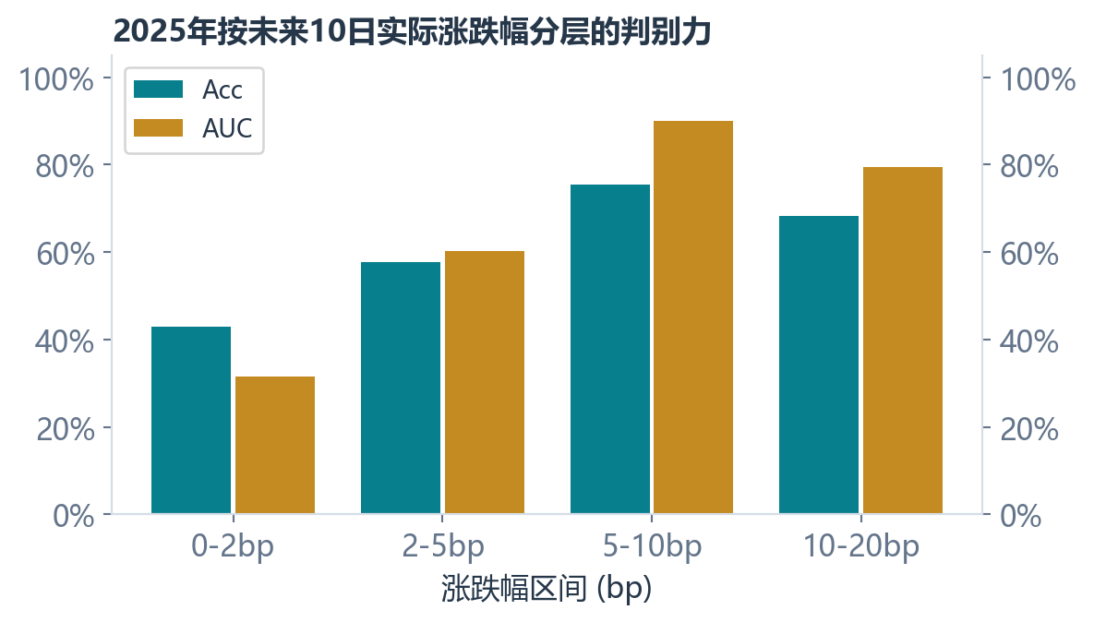
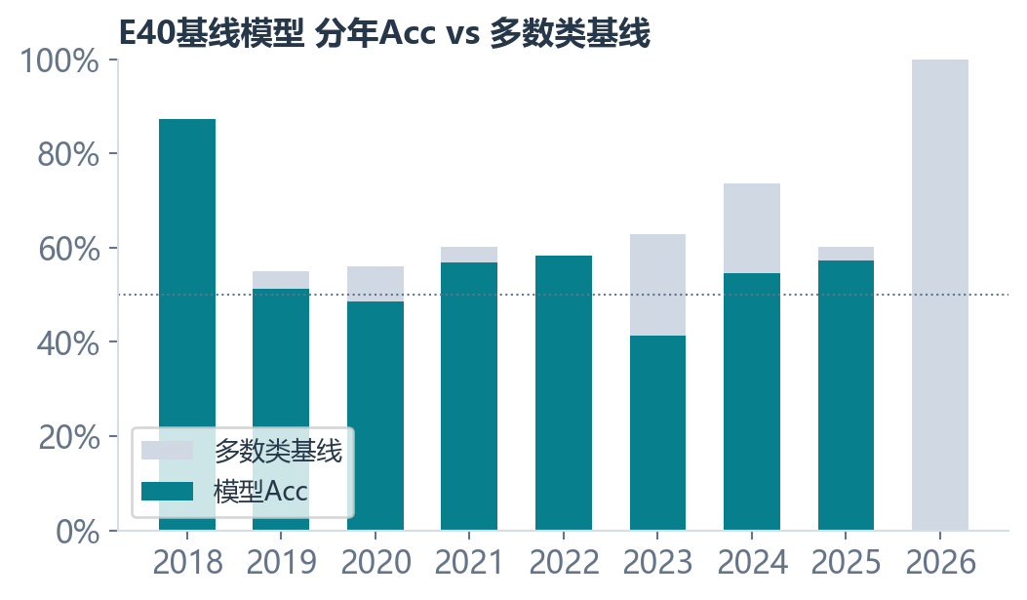
国债收益率方向预测 / 全景汇报
2025年误差诊断：定位三大结构
本页为方向口径+E40逐日预测的诊断（口径对照用）；主口径结论见净增益对账页
误差集中区
Acc
AUC
性质
小幅0–2bp (n=86)
43.0%
0.315
本质随机，35%的天数怎么调都救不了
大幅5–10bp (n=49)
75.5%
0.901
大行情判别力极强，AUC近0.9
10月温和阴跌 (n=17)
11.8%
—
88%天下行，模型只给38%下行概率——系统性漏判
中波动月(如2/5/9月)
19–57%
0.15–0.60
信号近似反转，最大失血区
来源：out/DIAG_幅度分层.csv、DIAG_波动分层.csv、DIAG_分年指标.csv（E40基线）
15 / 27

Slide 16
国债收益率方向预测 / 全景汇报
融合探索：三步排除法走到冠军方案
同质融合到顶 → 因果XGB无信号 → 缓存XGB10D是唯一有效异质组件
P0 同质融合
P1 因果XGB重训
P1' 缓存XGB10D
P2 全池softmax
失败
无信号
有效
冠军
62个NN模型(含逐seed)等权/秩/贪心/softmax
全部推不破featF单模型2025 AUC 0.758
结论：需要异质模型
同折同标签喂XGB，dev AUC仅0.44–0.47
4种配置（含关闭早停）均低于随机
结论：因果特征喂树模型不行
dev AUC 0.622超全部NN
2025原生0.667
代价：特征可得性未审计
83模型按dev AUC softmax(T=0.01)加权
≈80%XGB10D+20%featF系
dev与2025同时受益
方案
dev Acc
dev AUC
2025 Acc
2025原生AUC
说明
单模型 featF
0.552
0.564
0.770
0.758
NN最优单模
单模型 XGB10D
0.563
0.622
0.576
0.667
排序强/概率失准
冠军 devw_t001
0.628
0.640
0.737
0.721
两段同时第一
0.7融合(2025选权)
0.575
0.590
0.765
0.774
仅作上限对照
来源：model_nn/out/OPTB_融合对比.csv、OPTB_final_predictions.csv、OPTB_权重准则.csv
16 / 27

Slide 17
国债收益率方向预测 / 全景汇报
三大模型对比：各看什么、各难在哪
给业务的类比：XGBoost是打分表，神经网络是记节奏的交易员，融合是会诊
模型（类比）
它看什么
训练难点
预测难点
XGBoost
（打分表）
资金松紧、信用利差、汇率、期货
持仓等打分项，加权打出一个下行分
样本少特征多，容易死记硬背，
需要强约束（浅树＋强正则）
打分有信息但刻度长期偏一边：
历史上94%的天都喊"下行"
BiGRU神经网络
（节奏交易员）
40天行情序列＋144项因果特征
（含机构净买入、资金面、供给）
随机性大（多种子平均降方差）；
市场换风格的年份容易失手
大行情抓得住（5-10bp段AUC 0.90）；
小波动日近似掷硬币
冠军融合
（会诊）
综合两者概率：
≈80%打分表＋20%交易员
权重只能用"平时考试"成绩定，
不能用2025成绩定（防作弊）
温和阴跌（如2025年10月）仍漏判；
发信号偏保守（下行召回30%）
三个谁都会遇到的难点（通俗版）
噪音天太多：10日内变动不到2bp的日子约占三分之一，方向近乎随机——谁都难天天对
市场会换风格：2022年后利率中枢下移、中美利差倒挂，旧经验部分失效，模型需要时间适应
答案10天后才揭晓：反馈慢且错误成片（连错一两周），验证一个改进要等足够长时间
来源：model_nn/out/OPTB_融合对比.csv、OPTB_final_predictions.csv、OPTB_权重准则.csv
17 / 27

Slide 18
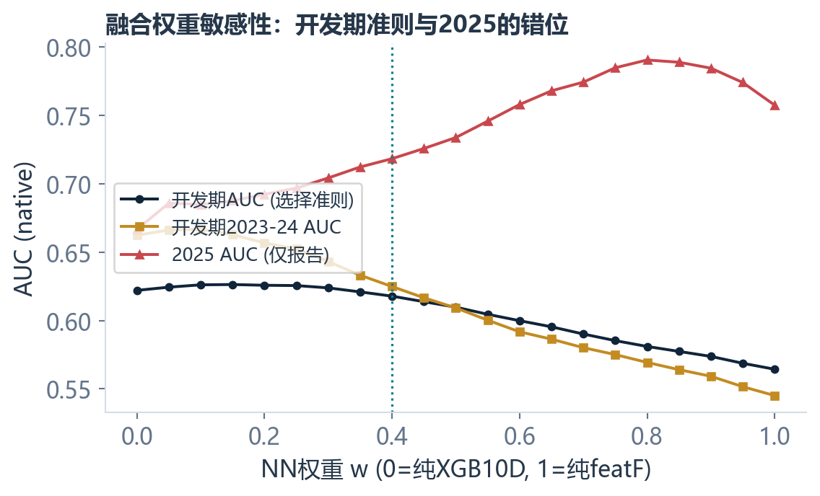
国债收益率方向预测 / 全景汇报
核心洞察：权重准则的错位与破局
开发期AUC准则永远选w≈0.15，而2025最优在w≈0.8——直接调权必踩泄漏
三条诚实路线
准则1 dev AUC→w=0.15：2025原生0.688，安全但浪费NN
准则2 dev准确率→w=0.40：dev Acc 60.0%全场峰值，2025原生0.718
准则3 全池softmax(T=0.01)：dev Acc/AUC双第一，2025原生0.721
方案
dev AUC
dev Acc
2025 Acc
2025原生AUC
性质
w=0.15 (devAUC准则)
0.626
0.569
0.576
0.688
偏XGB
w=0.40 (devAcc准则)
0.618
0.600
0.733
0.718
平衡点
w=0.70 (2025最优)
0.590
0.575
0.765
0.774
需2025信息，不可选
全池softmax
0.640
0.628
0.737
0.721
冠军，自动实现≈2:8混合
备注：softmax(T=0.01)＝按开发期AUC自动分权，AUC略高者权重指数放大；w=0.4即40%NN概率＋60%XGB概率混合
来源：model_nn/out/OPTB_融合对比.csv、OPTB_final_predictions.csv、OPTB_权重准则.csv
18 / 27

Slide 19
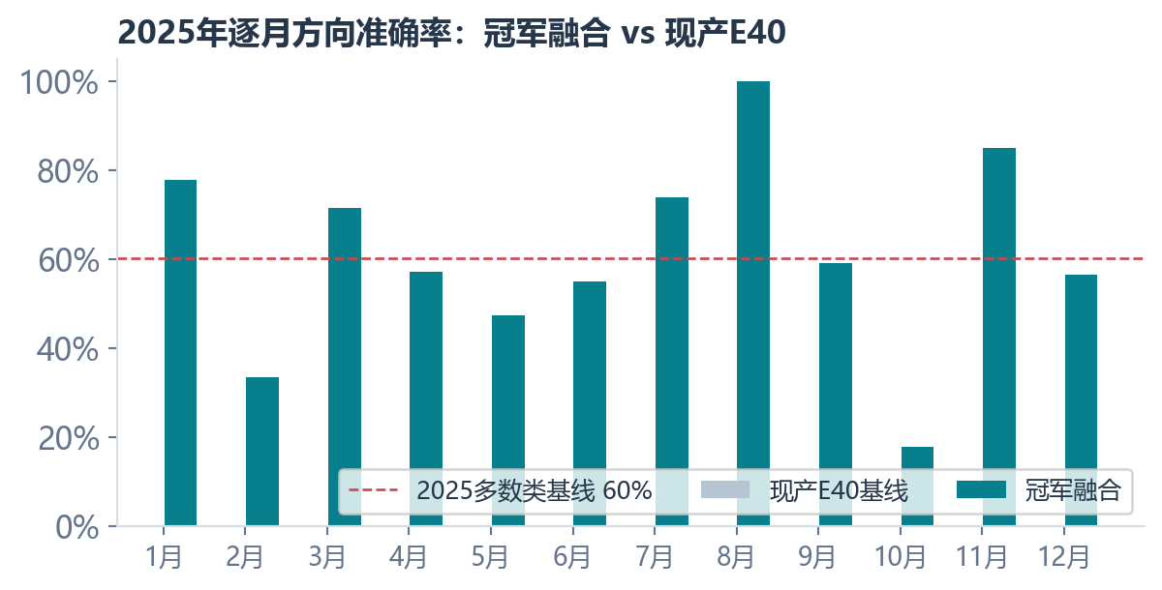
国债收益率方向预测 / 全景汇报
冠军方案：CHAMPION_devw_t001
83个OOS模型池按开发期AUC加权融合；0.641的直觉＝随机一涨一跌两天，64%把跌日排在前面
构成
2025成绩（243天，未参与任何选择）
≈ 80% XGB10D + 20% featF系NN
方向AUC 0.641 / Acc 62.1%
wᵢ ∝ exp(devAUCᵢ / 0.01)
XGB10D dev AUC 0.622 → 权重0.992
featF各seed 0.56–0.59 → 合计≈0.008×N
主口径Acc 73.7%（净增益−2.1pt：阈值0.5下偏保守、少发信号）
vs 现产E40：AUC 0.717→0.721、方向Acc +4.9pt
开发期Acc 62.8%（净增益+9.5pt）全场第一
逐月修复与残余
8月 0.57→1.00、9月 0.23→0.59、1月 +28pt
5/6月小幅回撤（-32/-15pt）
10月阴跌漏判仍在（0.12→0.18）
下行召回0.30（E40为0.41）：发信号更保守
来源：model_nn/out/OPTB_融合对比.csv、OPTB_final_predictions.csv、OPTB_权重准则.csv
19 / 27

Slide 20
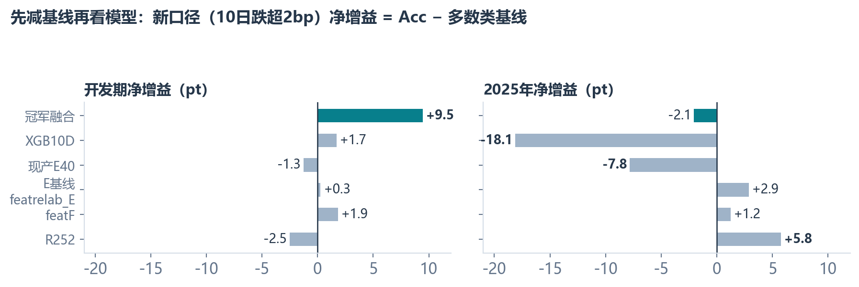
国债收益率方向预测 / 全景汇报
净增益对账：先减基线，再看XGB-H10换口径锚点
统一主口径后重算各方案净增益；XGB10D的Acc优势转负但排序仍在——这正是融合的价值
锚点解读
XGB10D：原口径Acc +7.4pt → 主口径2025 −18.1pt
但它排序保留：dev主口径AUC 0.622全场最高
失去的是概率标度不是信息——NN补标度即融合
冠军dev +9.5pt；2025 −2.1pt系阈值0.5下保守
方案（2025主口径）
Acc
净增益pt
AUC
dev净增益pt
R252
81.48%
+5.76
0.594
-2.52
E基线featrelab_E
78.60%
+2.88
0.566
+0.27
featF
76.95%
+1.23
0.758
+1.86
冠军融合
73.66%
-2.06
0.721
+9.48
现产E40
67.90%
-7.82
0.717
-1.26
XGB10D
57.61%
-18.11
0.667
+1.72
来源：model_nn/out/OPTB_融合对比.csv、OPTB_final_predictions.csv、OPTB_权重准则.csv
20 / 27

Slide 21
国债收益率方向预测 / 全景汇报
基线澄清与证据边界：哪些已确认、哪些待审计
两套"E"不是同一模型；本页列出证据等级——不靠单年或单seed拍板
方案
角色
2025主口径Acc(净增益)
AUC
一句话判读
E基线(featrelab_E)
09实验研究对照
78.60% (+2.88pt)
0.566
高Acc低AUC：分布对路，排序弱
现产E40(RAW_OPT_FINAL)
旧管线生产候选
67.90% (−7.82pt)
0.717
低于基线：2025失效触发诊断
冠军融合(dev选权)
83模型开发期加权
73.66% (−2.06pt)
0.721
dev +9.5pt；主价值在排序
R252(未采用)
近期加权单年最优
81.48% (+5.76pt)
0.594
开发期−2.5pt，证据不足
已确认（本工作区复算）
待审计（边界内的风险）
28折边界与四组测试日历逐日对账一致
XGB10D缓存特征可得性(STL/GP/修订值)——冠军80%权重依赖
3-seed/5-seed指纹、事件CSV哈希一致
72条回溯事件标注含事后选择偏差
冠军/净增益/AUC均由OOS逐日概率直接复算
宏观指标修订值未做vintage区分
换口径净增益不变：两口径2025均+2.88pt
2025已被多轮查看；2026盲测未开始
来源：本工作区OPT9/OPTB逐日OOS产物复算；《专业术语手册_20261019.md》
21 / 27

Slide 22
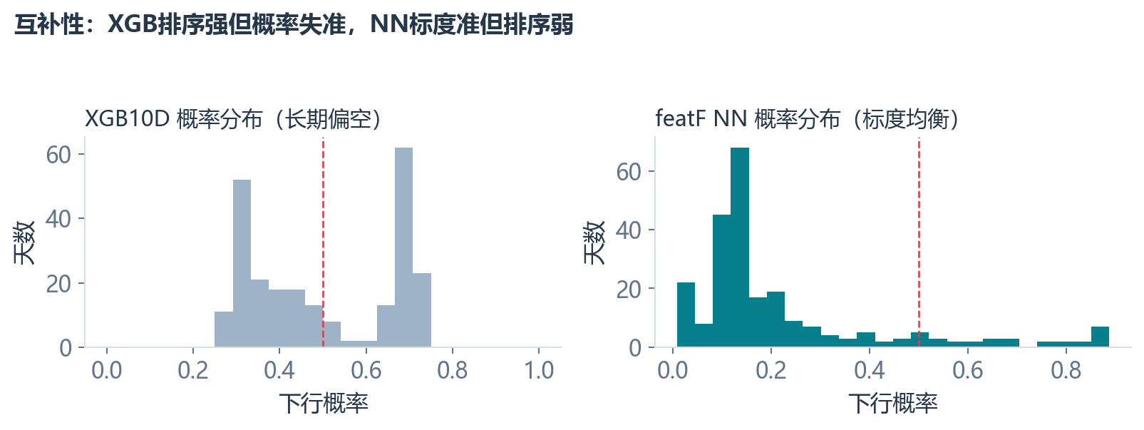
国债收益率方向预测 / 全景汇报
为什么效果好：排序 × 标度的互补
XGB10D提供排序能力，NN修正概率标度——融合后两段同时受益
机制拆解
XGB10D：dev AUC 0.622全场最高，但历史上94%天预测下行，Acc被概率失准拖累
featF NN：概率标度均衡（2025预测下行21.8% vs 真实24.3%），排序偏弱
80/20混合：排序基本保住XGB，标度被NN拉回→dev Acc +6.6pt、2025 AUC +5.5pt
维度
XGB10D
featF NN
冠军融合
效果
排序能力(dev AUC)
0.622
0.564
0.640
融合后≈保住较强者
概率标度(dev 预测下行率)
≈0.94
0.55*
0.28–0.62
NN把XGB拉回均衡区
dev Acc / 2025方向Acc
0.563/0.535
0.552/0.613
0.628/0.621
两段同时超越两单模
*featF开发期预测下行率为近似值；冠军融合逐段预测率随市况浮动
来源：model_nn/out/OPTB_融合对比.csv、OPTB_final_predictions.csv、OPTB_权重准则.csv
22 / 27

Slide 23
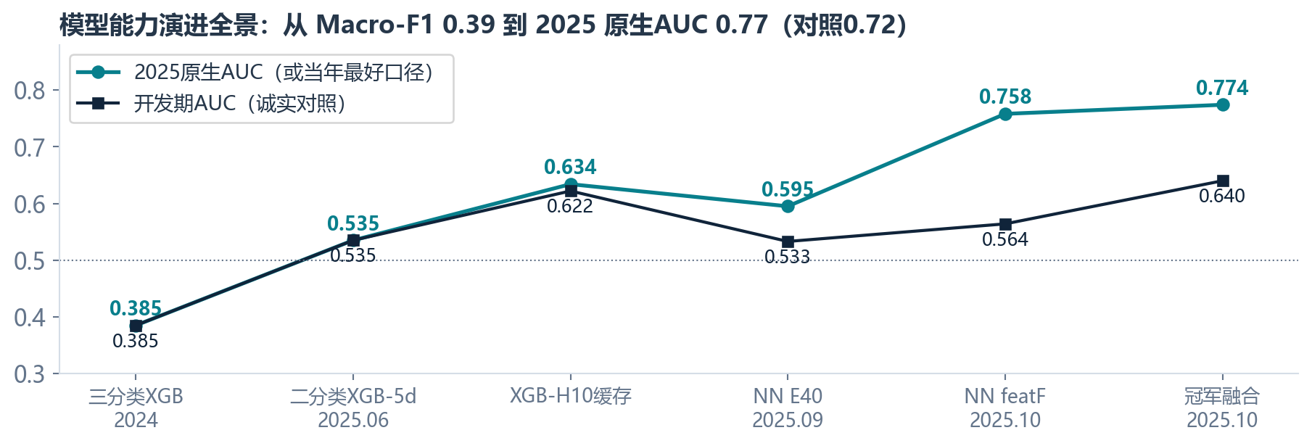
国债收益率方向预测 / 全景汇报
模型能力演进全景
六个里程碑，两条线：2025表现（吸引力）与开发期诚实对照（可信度）
里程碑
关键指标
得失
后续动作
三分类XGB (2024)
MacroF1 0.385
±3bp标签噪音，全面失败
触发二分类改造
二分类XGB-5d (2025.06)
AUC 0.535
消除标签噪音，5日信噪比不足
转10日
XGB-H10缓存 (2025.07)
AUC 0.634
10日版最优，特征未审计
留作融合组件
NN E40 (2025.09)
方向AUC 0.595
因果特征起点，2025失效
触发诊断
NN featF (2025.10)
原生AUC 0.758
死区标签+资金特征，最优单模
融合基座
冠军融合 (2025.10)
原生0.721/方向0.641
dev锁定选权，两段第一
冻结待盲测
23 / 27

Slide 24
国债收益率方向预测 / 全景汇报
不足与风险：三条硬约束
冠军方案不完美，边界必须讲清楚
R1 组件依赖
风险 高
R2 已知盲区
风险 高
R3 验证边界
风险 中
冠军80%权重依赖XGB10D
10月型温和阴跌系统性漏判(0.18)
2025已被多轮查看，单年AUC波动±数pt
其缓存特征(STL/GP/宏观修订)可得性未审计
下行召回仅0.30，漏判79日
0.79级上限数字含2025选权信息
上线前必须完成审计或同折重训替换
需要事件/资金流实时特征，非融合可解
2026年仅2样本，盲测未开始
已证伪路线（不再投入）
全局/滚动阈值校准救2025：2025涨跌占比与历史翻转，历史选出的阈值必然反向
三分类、两阶段gate、样本时间衰减、缩窗(W504-1260)、R252/S20加权、pos_weight、慢漂移特征G：全部有对照数据否定
来源：model_nn/out/OPTB_融合对比.csv、OPTB_final_predictions.csv、OPTB_权重准则.csv
24 / 27

Slide 25
国债收益率方向预测 / 全景汇报
后续规划：先补证据，再谈部署
四个阶段，每阶段有明确交付与通过门槛
P0 数据与口径 (当前)
XGB10D特征可得性审计→同折重训替换；事件/文本来源版本冻结
交付：审计报告+可复现组件；门槛：同日历同标签对账一致
P1 文本/事件特征
政策事件日历升级为实时新闻源；LDA/情绪/事件类型嵌入
重点攻击10月型阴跌盲区；门槛：开发期超E基线+配对区间为正
P2 概率校准与融合扩展
Platt/温度校准；加入更多异质组件(轻量时序模型/规则)
门槛：开发期校准曲线改善；融合权重仍只在开发期选
P3 影子运行与盲测
冻结冠军方案，2026年逐日出信号；成本/换手/回撤监控
门槛：2026盲测AUC≥0.55且成本后收益为正——这是唯一真正的验收
25 / 27

Slide 26
国债收益率方向预测 / 全景汇报
远期规划：用大模型把"文本知识"变成特征
政策新闻一出，市场在读什么、多大利好利空——让模型也能"读报"
实时新闻事件抽取
政策文本知识库
大模型每天扫描央行、财政部、官媒要闻，自动抽出事件类型/方向/强度，替代手工回溯事件
历史政策文件、发布会纪要建成可检索知识库（RAG）："这次降准和哪次最像、之后利率怎么走"
舆情与预期差
人机协同
卖方观点共识 vs 后续走势，构造"预期差"——市场已充分定价的利好不再利多
模型出概率＋大模型出解读，投研复核后进信号库；先影子运行，不直接下单
落地与风控（同样不许"偷看未来"）
只用发布时点后的下一个交易时点生效；标注规则与版本冻结，大模型输出人工抽检防幻觉
先解决数据可得性（实时新闻源＋发布时间戳），再谈入模强度；每一步设开发期采用门槛
路径：P0数据审计 → P1大模型批量标注事件 → P2知识库问答辅助投研 → P3影子运行验证
定位：探索性规划，未纳入当前任何生产指标；现有72条手工事件特征未达采用门槛
26 / 27

Slide 27
国债收益率方向预测 / 全景汇报
总结
一次从特征到融合的完整证据链
任务
最优方案
诚实上限
10日方向
冠军融合
0.72/0.77
10年国债收益率
二分类双口径
28折滚动+2025验证
83模型dev选权softmax
≈80%XGB10D+20%featF
2025方向AUC 0.641
dev锁定0.721(可交付)
2025选权0.774(对照)
差距=选择信息含量
三句话结论
1 特征上：因果可辩护的小特征集(F,144维)胜过280维缓存大集——上线视角必须可追溯
2 模型上：没有单一最强模型，只有互补组合——XGB10D出排序、NN出标度、融合出冠军
3 流程上：所有选择锁开发期让2025只读不写，这是0.72比0.77更值钱的原因，也是下一步盲测的前提
产出：本PPT(16_模型介绍增强汇报PPT生成.py) · 前版全景PPT(13) · 演进PPT(10) · 《专业术语手册_20261019.md》 · 1015_2025AUC优化定位.md
27 / 27

